Slide 1
ÖMER NASUHİ BİLMEN
A.İ.H.L
SENANUR
BEKTAŞ
10/E - 420
ARSLAN KÖSE

Slide 2
İSLAM UYGARLIĞI ÇEVRESİNDE GELİŞEN TÜRK EDEBİYATI
EDEBİYAT PERFORMANS
ÖDEVİ

Slide 3
İÇİNDEKİLER
1) 11.-12. Yüzyıllarda İslamiyet Ve Türk Kültürü
2) İslami Dönemde İlk Dil Ve Edebiyat Ürünleri

Slide 4
11.-12. YÜZYILLARDA İSLAMİYET
VE TÜRK KÜLTÜRÜ

Slide 5
XI. – XII. Yüzyıllarda İslamiyet ve Türk Kültürü
Türkler, Müslümanlarla ilk defa Hz. Ömer’in halifeliği sırasında (634-644) yapılan fetihler sırasında karşılaşmışlardır. 751 yılında Talas Savaşı’nda, Türklerin, Çinlilere karşı Müslümanlarla aynı safta yer almaları bu iki kültürü birbirine iyice yaklaştırmıştır. Türklerle Müslümanlar arasında VII. yüzyılın ortalarından, 10. yüzyılın sonlarına kadar devam eden askerî, siyasî ve ticari ilişkiler, Türklerin büyük bir çoğunluğunun İslam dinini tanıyıp kabul etmesini sağlamıştır. Karahanlı hükümdarı Satuk Buğra Han’ın 920′de Abdülkerim adını alarak Müslüman olması, İslamiyet’in Türkler arasında yayılmasında dönüm noktası olmuştur. Karahanlılar ilk Müslüman Türk devleti olmuştur.

Slide 6
İSLAMİ DÖNEMDE İLK DİL
VE EDEBİYAT ÜRÜNLERİ

Slide 7
İslami Dönemde İlk Dil ve Edebiyat Ürünleri (XI. – XII. yy)
Türkler onuncu yüzyıldan itibaren kitleler halinde İslamiyet'i kabul etmeye başlamışlardır. İslam kültürünün etkisiyle yavaşa yavaş yeni bir edebiyat ortaya çıkmıştır. Kendine özgü nitelikleri ve kurallarıyla Divan Edebiyatı adını verdiğimiz dönemin oluşumu 13.. yüzyıla kadar gelir. Daha sonra bu edebiyat anlayışı 19.yüzyıla kadar etkin bir şekilde varlığını sürdürür. Diğer yandan, İslamiyet'ten önceki Sözlü Edebiyat Dönemi, İslam kültürünün etkisiyle içeriğinde küçük değişimlere uğrayarak Halk Edebiyatı adıyla gelişimini sürdürür. Yani, bir anlamda Halk Edebiyatı dediğimiz edebiyat, İslamiyet'ten önceki edebiyatımızın İslam uygarlığı altındaki yeni biçimlenişidir. Oysa Divan Edebiyatı tamamen dinin etkisiyle şekillenmiş bir edebiyattır. Türklerin Müslüman olduğunu kabul ettiğimiz 10.yüzyılla, Divan edebiyatının başlangıcı olarak kabul edilen 13. yüzyıl arasında İslamiyet'in etkisi altında verilmiş olan, bir anlamda geçiş dönemi ürünlerimiz sayılan eserler yer almaktadır.

Slide 8
Eserlerin Genel Özellikleri
İslamiyet öncesi kültür ve İslami kültür iç içedir.
Eserlerde toplum hayatını şekillendirme ve yönlendirme amacı güdülmüştür.
Eserlerde dini öğretme amacı esas alınmıştır.
Hece ölçüsüyle beraber aruz ölçüsü de kullanılmaya başlanmıştır.
Dile Arapça ve Farsçadan sözcükler girmiştir.
Nazım birimi dörtlük ve beyittir.
Arap ve Fars edebiyatında kullanılan nazım şekilleri ile eserler verilmeye başlanmıştır.
Bu ürünler şunlardır:
Kutadgu Bilig
Atabetü’l-Hakayık
Divan-ı Hikmet
Divanü Lugati’t-Türk

Slide 9
Talas savaşından sonra Türkler kabileler halinde Müslüman olmaya başlamıştır. Karahan Devletinin hükümdarı Satuk Buğra Han zamanında İslamiyet resmi din olarak kabul edilmiştir.(942) B u tarihten sonra İslam'a dair eserler verilmeye başlanmıştır. Bu geçiş dönemine ait en önemli eserler şunlardır:
1) Kutatgu Bilig (Mutluluk Veren Bilgi) (1069-1070)
2) Divan-ı Lügat' it Türk (Türk Dilinin Sözlüğü)
(1072-1074)
3) Divan-ı Hikmet
4)Atabet'ül Hakayık (Hakikatlerin Eşiği)

Slide 12
İLK İSLAMİ ÜRÜNLER
KUTADGU BİLİG:
Eserin adı mutluluk veren bilgi anlamına gelir. Yazarı, Yusuf Has Haciptir. Karahanlılar zamanında (XI. yüzyıl-1070) yazılmış, ideal bir devlet yönetiminin nasıl olması gerektiği üzerinde durulmuştur. Esrin dilinde henüz Arapça ve Farsça etkisi yoktur. Birimi beyit, ölçüsü aruz, kalıbı feu lün/fe u lün /fe uldür. Bilinen üç nüshası, bugün Fergana, Viyana ve Mısırda bulunmaktadır.

Slide 14
Divan-ı Lügat' it Türk.( Türk Dilinin Sözlüğü) ( 1072-1074 )
Kaşgarlı Mahmut yazmıştır. * Araplara Türkçeyi öğretmek amacıyla yazılmıştır. * 1074 yılında bitirildiği düşünülüyor. * Türkçenin ilk sözlüğüdür. * Türklere ait gelenek göreneklerden tarihten folklordan bahsettiği için bir ansiklopedi özelliği taşımaktadır. * Kitapta 7500 kelimenin Arapça karşılığı verilmiş olup ayrıca halk şiirleri, atasözleri, deyimler kullanılmıştır. * Ebu' l Kasım' a sunulmuştur. * Hakaniye Türkçesi ile yazılmıştır.

Slide 15
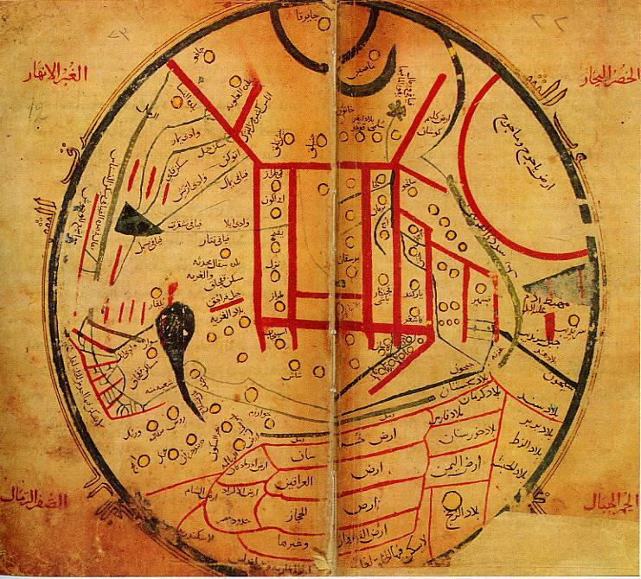

Slide 16
Divan-ı Hikmet
* Hoca Ahmet Yesevi tarafından yazılmıştır. * İlahi aşk kavramı ilk defa bu eserde kullanılmıştır. * Yesevi tarikatının esasları ve dinin temel öğretileri anlatılmıştır. * 12. yy da yazılmıştır.
* Hece ölçüsüyle halk dili kullanılmıştır.
* Hakaniye Türkçesi ile yazılmıştır.

Slide 17
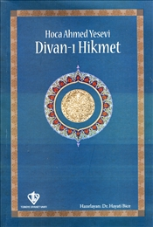
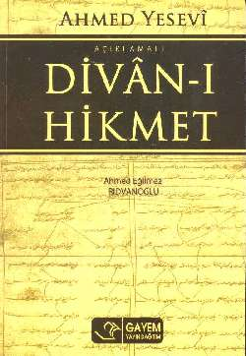

Slide 18
Atabet'ül Hakayık (Hakikatlerin Eşiği)
* Yüknekli Edip Ahmet tarafından yazılmıştır. * 12. yyda yazılmıştır.
* Eserde ahlakın önemi ve yolları üzerinde durulmuştur.
* Beyit ve dörtlükler bir arada kullanılmış. Dolayısıyla aruz ve hece vezni birlikte kullanılmıştır.

Slide 19
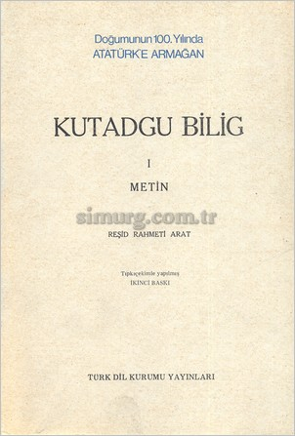

Slide 20
KAYNAKÇA
www.edebiyathocam.com
www.edebiyatdersi.com
www.gelişentürkedebiyatı.com
10.sınıf ders kitabı

